Slide 1
Правописание гласных в корне, безударных и чередующихся 6 класс
Учитель русского языка и литературы
Матвеева Е.Б.
ГОУ СОШ № 364
Санкт - Петербург

Slide 2
Теоретическая разминка
Орфографическая помощь
1. Гласные после шипящих. 2. Гласные ы-и после ц. 3. Различай слова по лексическому значению. 4. Чередование гласных (е-и; о-а).

Slide 3
1 уровень Шуточные стихи В поле травы хоро… А на речке камы… . Возле поля, мимо р… Шли колючие е… . Или я зажгу све… Или лампочку вклю… .

Slide 4
2 уровень Теория + практика Взять ц…ркуль, молодая ц…ганка, большая ц…стерна, стоять на ц…почках, редакц…я, вкусные огурц…, синиц…но гнездо, круглолиц…й мальчик.
После ц пишется и | После ц пишется ы
……………….. | ………………

Slide 5
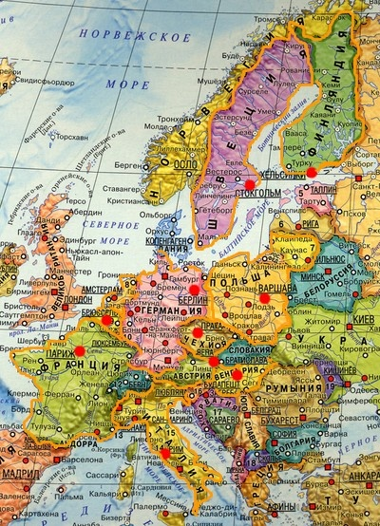
Путешествие в Европу
Швеция
Франция

Slide 6
3 уровень Лексика
Различай слова по значению.
Сп…шу на помощь – сп…шу текст
Пом…рить друзей – изм…рять площадь
Разв…вать мысль – разв…ваться на ветру
Ч…стота ударов – ч…стота в доме
Пол…скать котика – пол…скать белье
Разр…дить морковь – разр…дить ружье

Slide 7
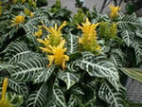
4 уровень Творческое Списывание
любил выращивать
Однажды он подошел и прикоснулся к одному из них. Смотрит, а лапа мокрая. Вытер лапу и подумал: «Надо же, сколько загадок у природы! Цветок-то плакучий!
Наверно, к ».

Slide 8
Кто быстрее? Расст…латься забл…стел разб…ру заб…рать бл…стящий расст…лил выт…рать зап…реть зам…рать зам…рло ст…реть вым…рать зад…раться выб…ру переб…ру зат…рает

Slide 9
6 уровень Аукцион
Словарь корней
-зна- : -мен- :
Знать (глагол) Смена (сущ.)
осознавать (гл.) размен (сущ.)
узнавать (глагол) перемена (сущ.)
сознание (сущ.) изменяться (гл.)
сознательный ( прилаг.) изменение (сущ)

Slide 10
Домашнее задание
Путешествие продолжается.
Исследуя географическую карту, выпишите несколько названий стран, окачивающихся на –ия.
Используя «Толковый словарь русского языка» С.И.Ожегова, объясните значения данных слов. Составьте с каждым из них словосочетание.
Цитадель, цикорий, цивилизация, цитата

